Slide 1
Análise da Aceitação de medidores inteligentes residenciais no estado de Santa Catarina
Notes:
fomentem o empreendedorismo e inovação no âmbito da academia, das empresas e das instituições públicas

Slide 2
Laboratório de Empreendedorismo e Inovação (LEMPI)
Departamento de Engenharia de Produção e Sistemas
Bolsista: Iuri Padilha Tavares
Orientador: Diego de Castro Fettermann
Notes:
fomentem o empreendedorismo e inovação no âmbito da academia, das empresas e das instituições públicas

Slide 3
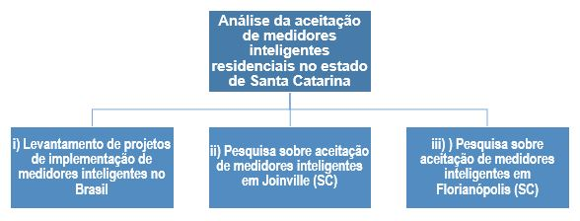
Estrutura do Projeto
Esquematização da Estrutura do Projeto

Slide 4
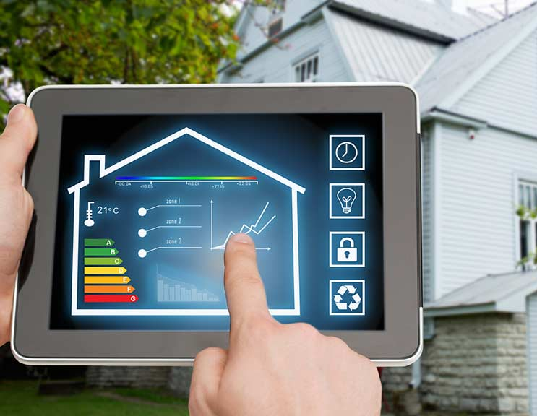
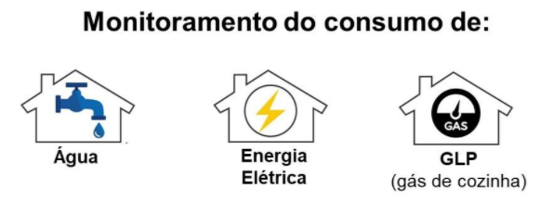
Medidores Inteligentes

Slide 5
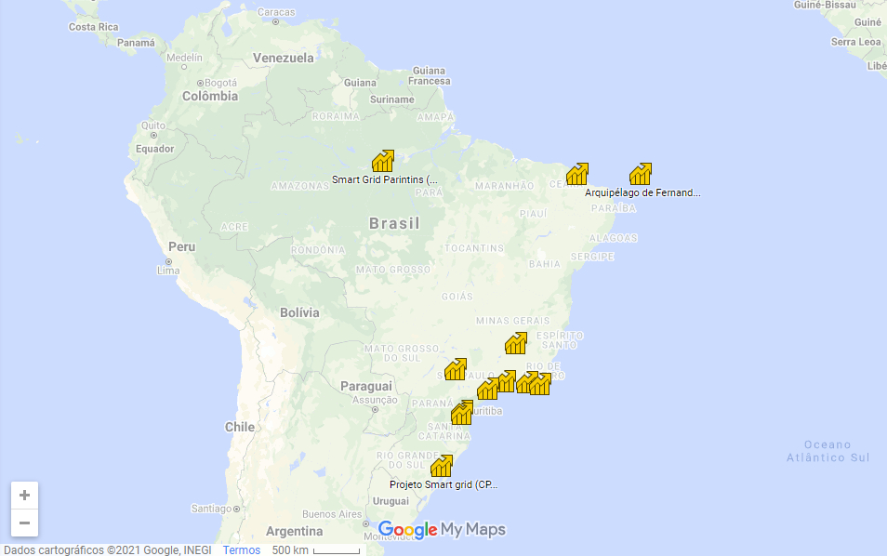
1. Levantamento de projetos de implementação de medidores inteligentes no Brasil
Mapa dos Projetos de Medidores Inteligentes Brasileiros

Slide 6
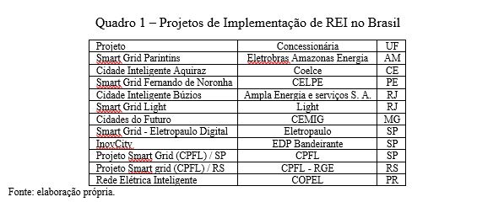
Redes Elétricas Inteligentes (REI) no Brasil

Slide 7
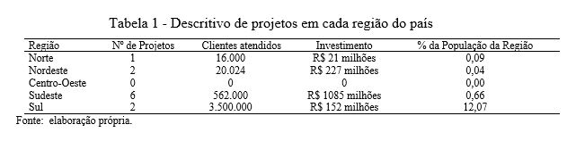
Comparação dos projetos nas regiões brasileiras

Slide 8
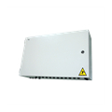
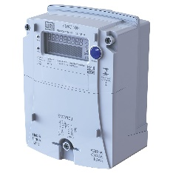
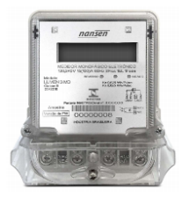
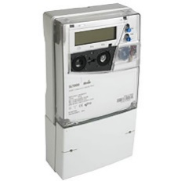
Medidores Inteligentes adotados no Brasil
SGP +M (Landis+Gyr)
SMW-100 (WEG)
Lumen 3MD (Nansen)
Ace SL7000
(ITRON)

Slide 9
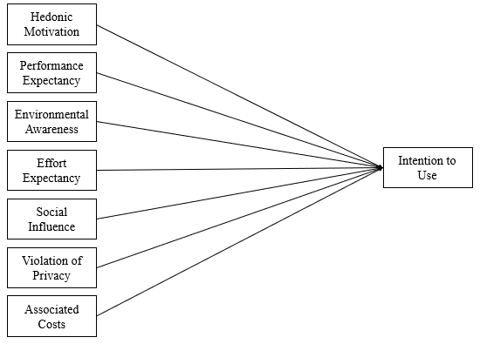
Modelo UTAUT2
Modelo UTAUT2 e seus constructos

Slide 10
Variáveis Analisadas
Variáveis analisadas nas pesquisas de Joinville e Florianópolis
Id | Variável | Mensuração | Descrição
a | Escolaridade | Ordinal (6 categorias) | (0) Cursando Ensino Básico (1) Ensino Básico completo (2) (3) Cursando Ensino Superior (4) Ensino Superior completo (5) Cursando Pós-Graduação (6) Pós-Graduação completo
b | Gênero | Nominal (3 categorias) | (0) Feminino (1) Masculino (2) Outro/Prefiro não informar
c | Idade | Discreta | Anos de vida
d | Número de dormitórios | Discreta (4 categorias) | (0) 1 dormitório (1) 2 dormitórios (2) 3 dormitórios (3) 4 dormitórios ou mais
e | Habitação | Categórica (2 categorias) | (0) Casa (1) Apartamento
f | Cidade | Nominal | Nome da Cidade
g | Bairro | Nominal | Nome do Bairro

Slide 11
Variáveis Analisadas
h | Questionário/Comportamento do consumidor MOD (2 itens) | Escala Likert de 1 a 5 | (0) Discordo totalmente (1) Discordo parcialmente (2) Não Concordo nem Discordo (3) Concordo Parcialmente (4) Concordo Totalmente
i | Questionário/Constructo Hedonic Motivation HM (5 itens) | Escala Likert de 1 a 5 | (0) Discordo totalmente (1) Discordo parcialmente (2) Não Concordo nem Discordo (3) Concordo Parcialmente (4) Concordo Totalmente
j | Questionário/Constructo Performance Expectancy PE (5 itens) | Escala Likert de 1 a 5 | (0) Discordo totalmente (1) Discordo parcialmente (2) Não Concordo nem Discordo (3) Concordo Parcialmente (4) Concordo Totalmente
k | Questionário/Constructo Environmental Awareness EA (5 itens) | Escala Likert de 1 a 5 | (0) Discordo totalmente (1) Discordo parcialmente (2) Não Concordo nem Discordo (3) Concordo Parcialmente (4) Concordo Totalmente
l | Questionário/Constructo Effort Expectancy EE (5 itens) | Escala Likert de 1 a 5 | (0) Discordo totalmente (1) Discordo parcialmente (2) Não Concordo nem Discordo (3) Concordo Parcialmente (4) Concordo Totalmente
m | Questionário/Constructo Social Influence SI (5 itens) | Escala Likert de 1 a 5 | (0) Discordo totalmente (1) Discordo parcialmente (2) Não Concordo nem Discordo (3) Concordo Parcialmente (4) Concordo Totalmente
n | Questionário/Constructo Violation of Privacy VP (5 itens) | Escala Likert de 1 a 5 | (0) Discordo totalmente (1) Discordo parcialmente (2) Não Concordo nem Discordo (3) Concordo Parcialmente (4) Concordo Totalmente
o | Questionário/Constructo Associated Costs AC (5 itens) | Escala Likert de 1 a 5 | (0) Discordo totalmente (1) Discordo parcialmente (2) Não Concordo nem Discordo (3) Concordo Parcialmente (4) Concordo Totalmente
p | Questionário/Constructo Intention to Use IU (6 itens) | Escala Likert de 1 a 5 | (0) Discordo totalmente (1) Discordo parcialmente (2) Não Concordo nem Discordo (3) Concordo Parcialmente (4) Concordo Totalmente

Slide 12
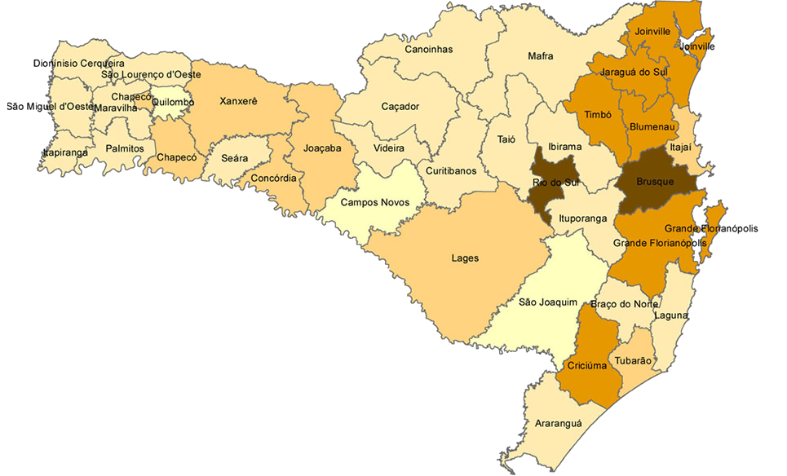
2. Pesquisa sobre Aceitação de Medidores Inteligentes em Joinville (SC)
Município ao Norte do Estado de Santa Catarina
População de 604 mil habitantes
Amostra de 136 respostas
Modelagem por Equações Estruturais - PLS-SEM

Slide 13
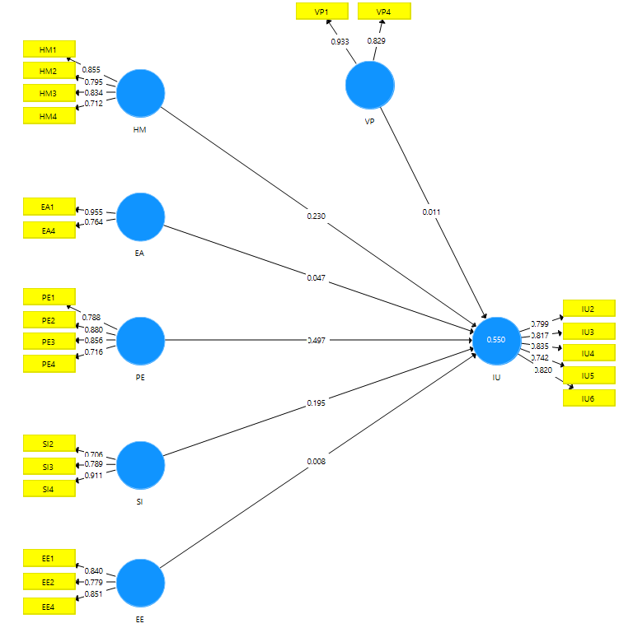

Slide 14
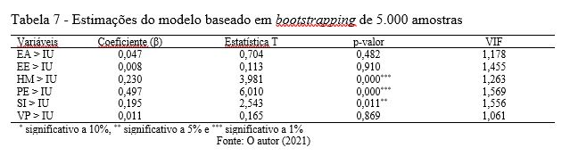
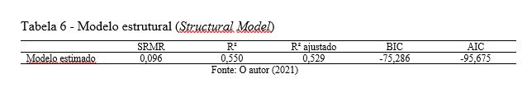
Resultados da estimação de Joinville

Slide 15
3. Pesquisa sobre Aceitação de Medidores Inteligentes em Florianópolis (SC)
Capital do Estado de Santa Catarina
População de 508 mil habitantes
Amostra de 144 respostas
Modelagem por Equações Estruturais - PLS-SEM

Slide 16
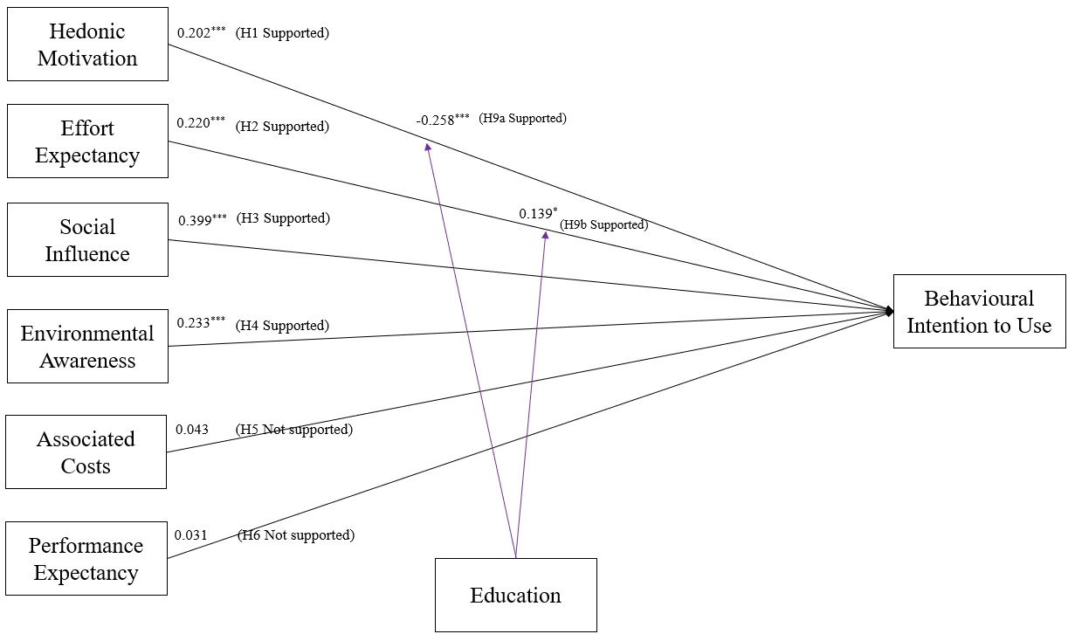

Slide 17
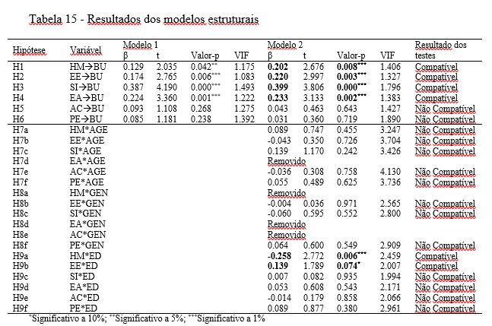
Resultados da estimação de Florianópolis

Slide 18
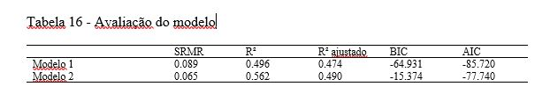
Resultados da estimação de Florianópolis

Slide 19


Resultados Gerais
Motivação
Hedônica
Influência Social

Slide 20

Resultados em Joinville
Expectativa de Desempenho

Slide 21


Resultados em Florianópolis
Expectativa de Esforço
Consciência Ambiental

Slide 22
Referências
BENITEZ, J., HENSELER, J., CASTILLO, A., & SCHUBERTH, F. (2020). How to perform and report an impactful analysis using partial least squares: Guidelines for confirmatory and explanatory IS research. Information and Management, 57(2), 103168. https://doi.org/10.1016/j.im.2019.05.003
DANTAS, G. A.; CASTRO, N. J..; DIAS, L.; ANTUNES, C. H.; VARDIERO, P.; BRANDÃO, R.; ROSENTAL, R.; ZAMBONI, L.. Public policies for smart grids in Brazil. Renewable And Sustainable Energy Reviews, [s.l], v. 92, p. 501-512, set. 2018. Elsevier BV. http://dx.doi.org/10.1016/j.rser.2018.04.077.
FORZA, C. Survey research in operations management: a process‐based perspective. International Journal of Operations & Production Management, 2002.
HAIR, J.; HULT, G. T.; RINGLE, C.; SARSTEDT, M. A Primer on Partial Least Squares Structural Equation Modeling (PLS-SEM). 2 ed. Sage. 2017. 9781483377445
IBGE. (2010). Censo Brasileiro 2010. Atlas Censo Demográfico. https://censo2010.ibge.gov.br/
RIGDON, E. E. (2012). Rethinking Partial Least Squares Path Modeling: In Praise of Simple Methods. Long Range Planning, 45(5–6), 341–358. https://doi.org/10.1016/j.lrp.2012.09.010
VENKATESH, V.; THONG, J. Y.; XU, X. Consumer acceptance and use of information technology: extending the unified theory of acceptance and use of technology. MIS Quarterly, p. 157-178, 2012.

Slide 23
Iuri Padilha Tavares
E-mail: iuritavares1303@gmail.com
Telefone: (54) 99198-1387
Site: http://lempi.ufsc.br/

